Slide 1

«Конструирование учебных заданий для формирования предметных, метапредметных и личностных результатов освоения образовательной программы» (из опыта работы)
Кириллова Ирина Николаевна,
учитель биологии
МБОУ «Андреевская ОШ»
2023 г.

Slide 2

Системно-деятельностный подход
Основная задача учителя биологии– создание и организация условий, инициирующих действие учеников
Основной результат обучения биологии – развитие личности обучающегося на основе учебной деятельности
Зачем учить? Цель биологического образования
Чему учить? Содержание, ценности биологического образования
Как учить биологии? Технологии и методики

Slide 3
Приказ Минобрнауки России от 31.05.2021 № 287
«Об утверждении федерального образовательного стандарта основного общего образования»
(ФГОС ООО)

Slide 4
В федеральном государственном образовательном стандарте определены группы требований к подготовке выпускников: (три Т)
1. Требования к результатам освоения ООП;
2. Требования к структуре основных образовательных программ;
3. Требования к условиям реализации основных образовательных программ.

Slide 5
Планируемые результаты освоения ООП.

Slide 6
Личностные результаты
Планируемые результаты освоения учебного предмета «Биология» на уровне основного общего образования | Вид функциональной грамотности
-ориентация на современную систему научных представлений об основных биологических закономерностях, взаимосвязях человека с природной и социальной средой; -понимание роли биологической науки в формировании научного мировоззрения. | Естественнонаучная грамотность
-готовность к конструктивной совместной деятельности при выполнении исследований и проектов, стремление к взаимопониманию и взаимопомощи; -ориентация на применение биологических знаний при решении задач в области окружающей среды. -готовность оценивать поведение и поступки с позиции нравственных норм и норм экологической культуры; | Глобальные компетенции

Slide 7
Метапредметные результаты
Планируемые результаты освоения учебного предмета «Биология» на уровне основного общего образования | Вид функциональной грамотности
- выявлять и характеризовать существенные признаки биологических объектов; - выявлять причинно-следственные связи при изучении биологических явлений и процессов; - делать выводы с использованием дедуктивных и индуктивных умозаключений, умозаключений по аналогии, формулировать гипотезы о взаимосвязях; | Естественнонаучная грамотность
- анализировать, систематизировать и интерпретировать биологическую информацию различных видов и форм представления; - самостоятельно выбирать оптимальную форму представления информации и иллюстрировать решаемые задачи несложными схемами, диаграммами, иной графикой и их комбинациями; | Читательская грамотность
- ставить себя на место другого человека в ходе спора или дискуссии на научную тему, понимать мотивы, намерения и логику другого; - признавать своё право на ошибку при решении биологических задач или в утверждениях на научные темы и такое же право другого. | Глобальные компетенции

Slide 8
Предметные результаты
Планируемые результаты освоения учебного предмета «Биология» на уровне основного общего образования | Вид функциональной грамотности
- описывать клетки, ткани, органы, системы органов и характеризовать важнейшие биологические процессы в организмах растений, животных и человека | Естественнонаучная грамотность
- владеть навыками работы с информацией биологического содержания, представленной в разной форме (в виде текста, табличных данных, схем, графиков, диаграмм, моделей, изображений), критического анализа информации и оценки ее достоверности | Читательская грамотность
- решать учебные задачи биологического содержания, в том числе выявлять причинно следственные связи, проводить расчеты, делать выводы на основании полученных результатов | Математическая грамотность
- создавать и применять словесные и графические модели для объяснения строения живых систем, явлений и процессов живой природы | Естественнонаучная грамотность Читательская грамотность
- планировать и проводить учебное исследование или проектную работу в области биологии; с учетом намеченной цели формулировать проблему, гипотезу, ставить задачи, выбирать адекватные методы для их решения, формулировать выводы; публично представлять полученные результаты | Естественнонаучная грамотность Читательская грамотность Глобальные компетенции Креативное мышление

Slide 9
Цели изучения учебного предмета «Биология»
- формирование системы знаний о признаках и процессах жизнедеятельности биологических систем разного уровня организации;
- формирование системы знаний об особенностях строения, жизнедеятельности организма человека, условиях сохранения его здоровья;
- формирование умений применять методы биологической науки для изучения биологических систем, в том числе и организма человека;
- формирование умений использовать информацию о современных достижениях в области биологии для объяснения процессов и явлений живой природы и жизнедеятельности собственного организма;
- формирование умений объяснять роль биологии в практической деятельности людей, значение биологического разнообразия для сохранения биосферы, последствия деятельности человека в природе;
- формирование экологической культуры в целях сохранения собственного здоровья и охраны окружающей среды.

Slide 10
Задачами курса являются:
-приобретение знаний обучающимися о живой природе, закономерностях строения, жизнедеятельности и средообразующей роли организмов; человеке как биосоциальном существе; о роли биологической науки в практической деятельности людей;
-овладение умениями проводить исследования с использованием биологического оборудования и наблюдения за состоянием собственного организма;
-освоение приёмов работы с биологической информацией, в том числе о современных достижениях в области биологии, её анализ и критическое оценивание;
-воспитание биологически и экологически грамотной личности, готовой к сохранению собственного здоровья и охраны окружающей среды.

Slide 11
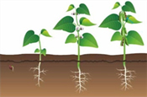
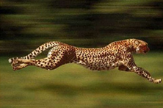
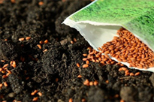
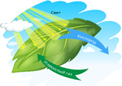
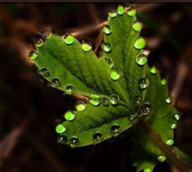
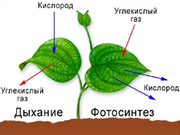
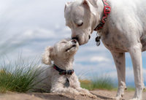
1. Биология - наука о живой природе.
Тема: Признаки живого
Предметные результаты: называть признаки живого.
Личностные результаты: ориентация на современную систему научных представлений об основных биологических закономерностях, взаимосвязях человека с природной средой.
Задание 1. Соотнести признаки живого с картинками, которые их обозначают. Выяви лишнюю картинку. Какая картинка лишняя объясни свое решение. Соотношение оформить в виде таблицы.
Признаки живого:
1) Дыхание
2) Питание
3) Выделение
4) Рост
5) Развитие
6) Размножение
а) | В) г)
б) | д)
в) | е)
ж)
1 | 2 | 3 | 4 | 5 | 6

Slide 12
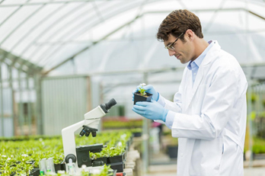
Тема: Биология - система наук о живой природе
Предметные результаты:
•характеризовать источники биологических знаний для современного человека; профессии, связанные с биологией.
Личностные результаты:
•понимание роли биологической науки в формировании научного мировоззрения
•трудовое воспитание: интерес к практическому изучению профессий, связанных с биологией.
Задание 2.
На фотографии изображен представитель одной из профессий, связанных с биологией.
Определите эту профессию.
Какую работу выполняют люди этой профессии?
Чем эта профессия полезна обществу?
Какой раздел биологии использует человек данной профессии?

Slide 13
Тема: Биология - система наук о живой природе
Предметные результаты:
•характеризовать источники биологических знаний для современного человека;
•профессии, связанные с биологией;
•формирование умения владеть смысловым чтением, формирование умения ориентироваться в тексте, находить и использовать нужную информацию.
Личностные результаты:
•понимание роли биологической науки в формировании научного мировоззрения
•трудовое воспитание: интерес к практическому изучению профессий, связанных с биологией.
Задание 3. Прочитайте текст.
Специальность, сопряженная риском заражения инфекционными заболеваниями - вирусолог. Работа, требующая собранности и внимательности, связана с исследованиями неклеточных форм жизни, создающих угрозу здоровью человека, животных и растений. Место работы вирусолога - исследовательские центры, лаборатории, медицинские учреждения, опытные станции, оснащенные современной аппаратурой и оборудованием. Кроме специальных навыков здесь требуется широкая эрудиция и аналитический склад ума.
Профессия связана с эпидемиологией, биологией и медициной и не потеряет в будущем своей значимости. В условиях пандемии, охватившей планету с начала 2020 года, востребованность в профессии вирусолога возрастает.
Задания к тексту.
1. О какой профессии идет речь в данном тексте?
2. Где работают люди данной профессии?
3. С какими науками связана данная профессия?

Slide 14
Тема: Живая и неживая природа - единое целое
Метапредметные результаты
Универсальные познавательные действия.
Базовые логические действия:
•устанавливать существенный признак классификации биологических объектов (явлений, процессов), основания для обобщения и сравнения, критерии проводимого анализа.
Задание 4. Разделите живые организмы на группы.
Ромашка, лиса, береза, дуб, подорожник, медведь, дождевой червь, рябина, василёк, крот, майский жук, лишайник олений мох, комар.
Ответьте на вопросы:
1.По какому признаку вы разделили живые организмы на группы?
2.На какие группы можно разделить растения из представленного списка?
3.На какие группы можно разделить животных из данного списка?

Slide 15
Тема: Методы исследования в биологии
Метапредметные результаты.
Универсальные познавательные действия
Базовые логические действия:
•с учётом предложенной биологической задачи выявлять закономерности и противоречия в рассматриваемых фактах и наблюдениях; предлагать критерии для выявления закономерностей и противоречий;
•выявлять причинно-следственные связи при изучении биологических явлений и процессов;
•делать выводы с использованием дедуктивных и индуктивных умозаключений, умозаключений по аналогии, формулировать гипотезы о взаимосвязях;
•самостоятельно выбирать способ решения учебной биологической задачи.
Задание 5.
На занятиях кружка «Юные экологи» ребята в один химический стакан налили холодную воду, а в другой такой же химический стакан - горячую. Стаканы поставили на чаши весов и уравновесили. Через некоторое время ребята обнаружили что равновесие нарушилось.
Вопросы к заданию:
1.Какой метод изучения биологии использовали учащиеся кружка «Юный эколог»?
2.Как вы думаете почему нарушилось равновесие весов?
3.Какое оборудование использовали ребята в работе?

Slide 16
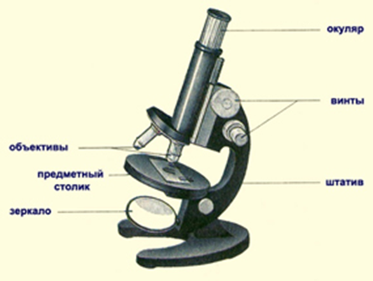
Задание 6.
Название части микроскопа | Какую функцию выполняет
1.Рассмотрите рисунок, что показано на рисунке?
2.Заполните таблицу.
3.Где используется данный прибор?
4.Подготовьте сообщение «История создания микроскопа».

Slide 17
Тема: Измерения в биологических исследованиях
Личностные результаты.
•понимание роли биологической науки в формировании научного мировоззрения;
•развитие научной любознательности, интереса к биологической науке, навыков исследовательской деятельности.
Задание 7.
В теле человека на каждый килограмм массы приходится почти 800 г воды.
1.Рассчитайте, сколько воды содержится в вашем теле.
2.Каких единицах измерения вы будите проводить расчеты?
3.Какой метод изучения биологии вы будите использовать при решении данной задачи?

Slide 18
Задание 8.
Пользуясь таблицей, ответьте на вопросы:
Тема: Описание результатов исследований
Матапредметные результаты.
Работа с информацией:
•применять различные методы, инструменты и запросы при поиске и отборе биологической информации или данных из источников с учётом предложенной учебной биологической задачи;
•выбирать, анализировать, систематизировать и интерпретировать биологическую информацию различных видов и форм представления;
название рыб | % белков | % жиров | калорий в 100 г
вобла | 18 | 2,8 | 95
шпрот | 17 | 7,6 | 136
лосось | 24 | 12 | 200
стерлядь | 17 | 6 | 116
карп | 20 | 1,5 | 94
карась | 17 | 0,5 | 74
окунь | 17 | 0,6 | 73
1.Какая рыба наиболее богата жирами?
2.Каких рыб вы бы посоветовали человеку, который решил похудеть, включить в свой рацион?
3.Людям какой профессии можно использовать данную информацию?

Slide 19
СПАСИБО
ЗА
ВНИМАНИЕ

